Slide 1
DX事業成長モデル 事業計画ひな形 【製造業様式】 別紙３
DXを意識した背景及び現状の説明
DXに向けた目指す姿
As-Is & To-Be システム機能配置図
実現効果
長期ロードマップ（３～5年）
現在のステージ
中日程スケジュール（年間スケジュール）
プロジェクトマネジメント

Slide 2
DXを意識した背景及び現状の説明
事業を取り巻く環境
デジタル化に関連する課題

Slide 3
DXに向けた目指す姿
現状のシステム機能配置図
ERPシステム領域
会計業務
経費精算
手作業(Excel等)
財務会計システム
管理会計システム
XXXシステム
顧客管理(CRM) ・営業支援(SFA)
販売管理
プロジェクト管理
人事システム
購買管理
PLM(設計・開発関連)
在庫管理
生産管理
MES(Manufacturing Execution System)

Slide 4
DXに向けた目指す姿
将来の目指す姿 システム機能配置図
ERPシステム領域
会計業務
経費精算
手作業(Excel等)
財務会計システム
管理会計システム
XXXシステム
顧客管理(CRM) ・営業支援(SFA)
販売管理
プロジェクト管理
人事システム
購買管理
PLM(設計・開発関連)
在庫管理
生産管理
MES(Manufacturing Execution System)

Slide 5
実現効果
定量効果
定性効果

Slide 6
長期ロードマップ（３～5年）
 | 1年目 | 2年目 | 3年目 | 4年目 | 5年目
デジタイゼーション
本社系業務
設計業務
製造業務
営業
デジタライゼーション
本社系業務
設計業務
製造業務
営業
DX
本社系業務
設計業務
製造業務
営業

Slide 7
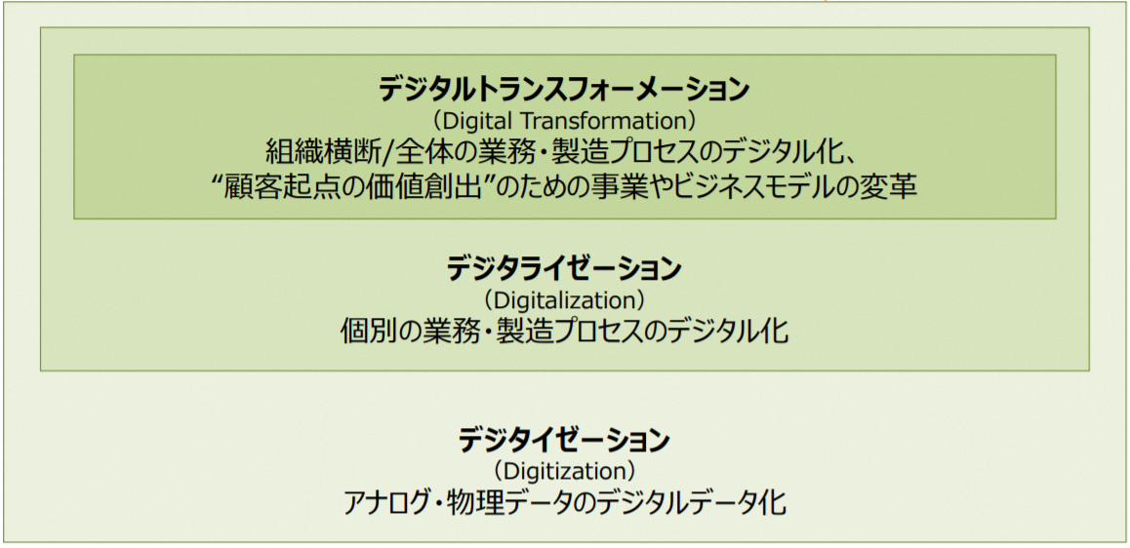
補足：用語の補足
出典：経済産業省
デジタイゼーション：アナログからのデジタルへ（デジタル化）。これまで手作業で進められていた業務をデジタル化してコストを削減するなど、身近な変化が多い。例えば、紙の資料をデータ化してペーパーレスにするなど。
デジタライゼーション：外部環境、戦略、業務などのプロセス全体をデジタル化し、新たな事業や顧客体験を生み出すこと。例えば、音楽作品や映像作品のサブスクリプションなどが当てはまる。
デジタル・トランスフォーメーション：
企業がデータやデジタル技術を活用してビジネス環境の激変に対応できるようにする。また顧客や社会のニーズをベースに製品やサービス、ビジネスモデルを変革して業務プロセスや組織、企業文化などを変革して競争上の優位性を確立すること※経産省の定義より引用

Slide 8
現在のステージ
デジタイゼーション
デジタライゼーション
デジタルトランスフォーメーション
本社系業務
設計業務
製造業務
営業業務

Slide 9
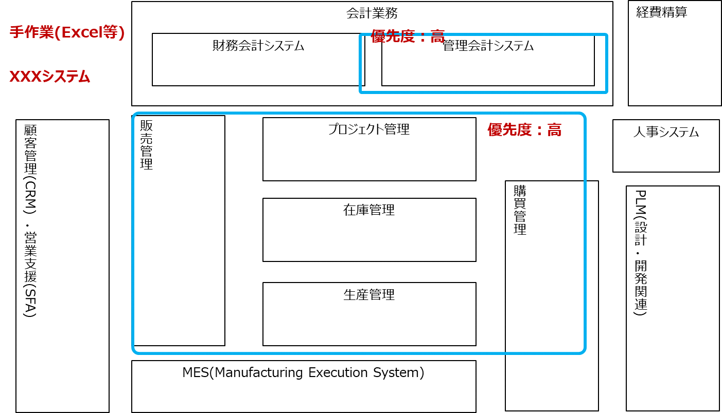
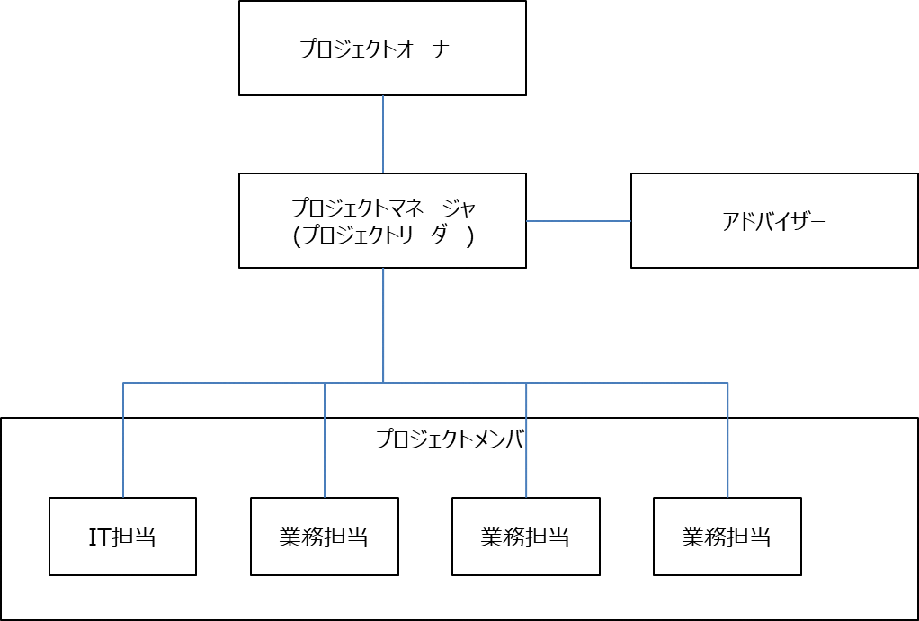
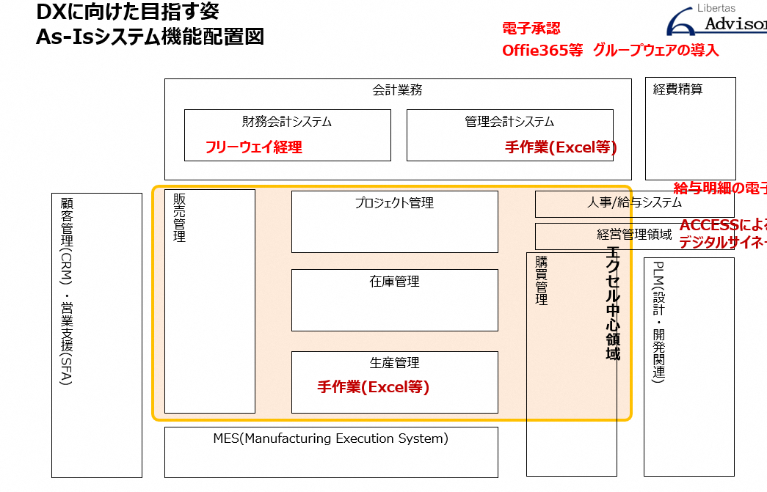
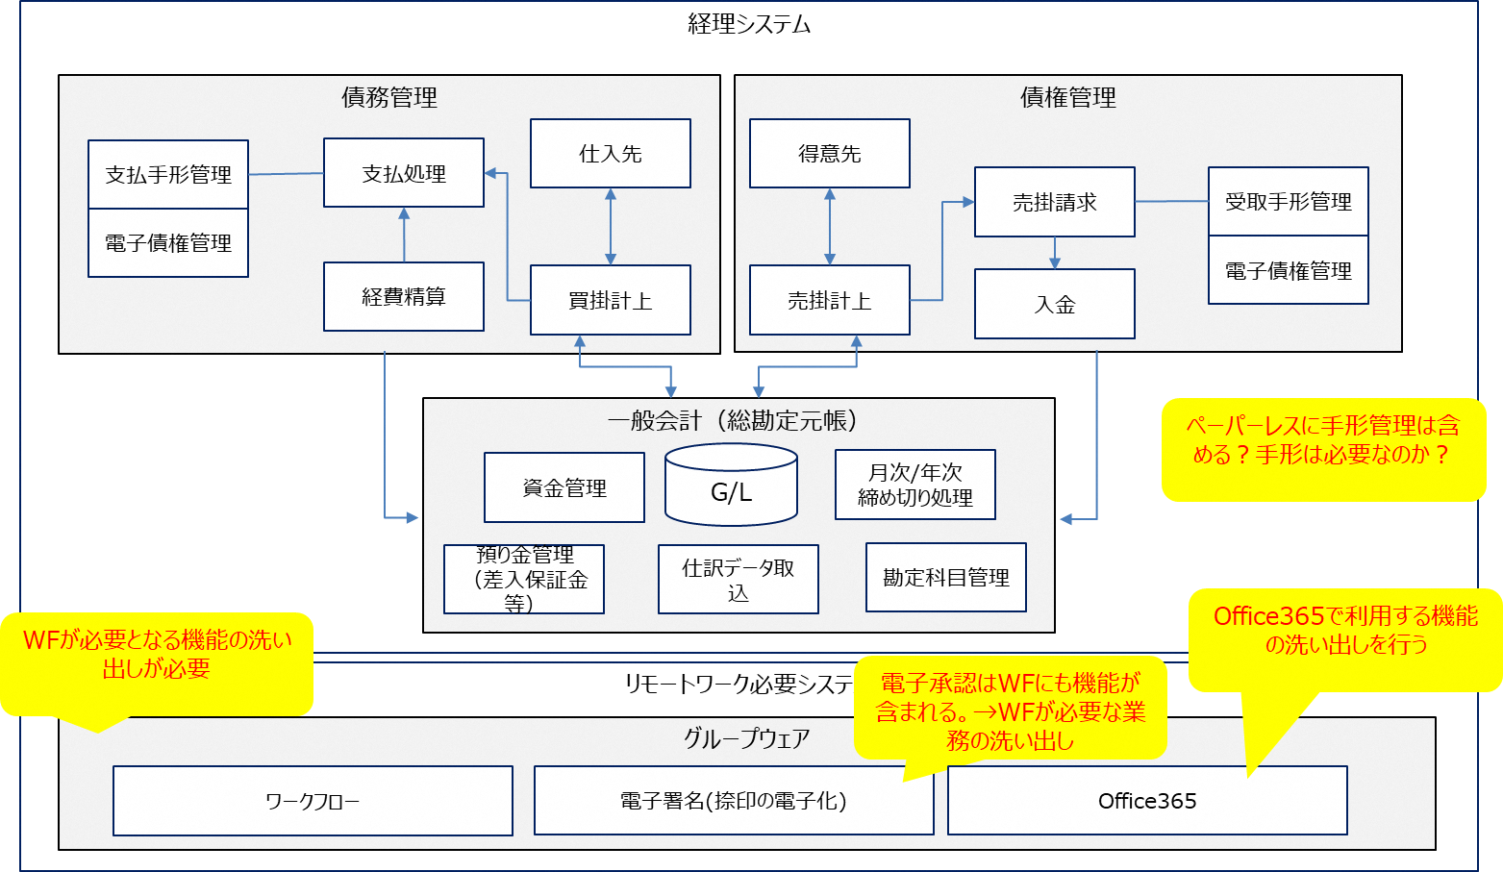
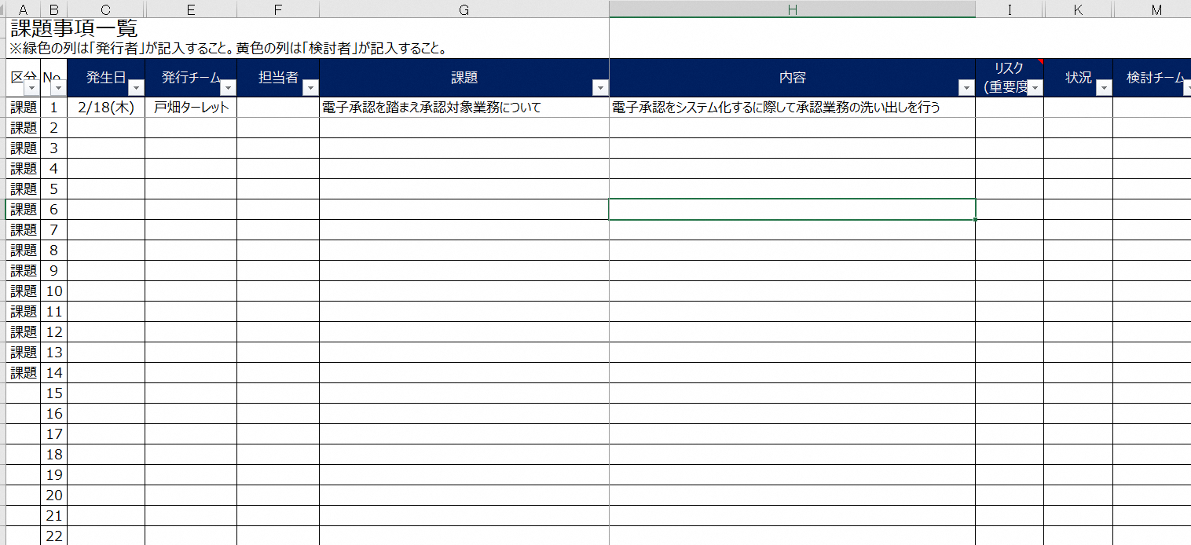
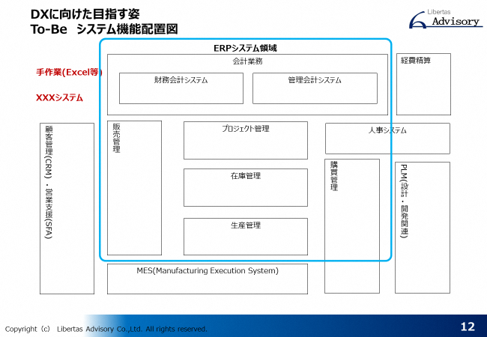
具体的な進め方の例
システム機能配置図の作成手順
既存配置図に対して、各種調査結果を反映
既存の配置を作成
推進体制構築
既存状況の調査
既存システム概念図
に反映させる
課題管理表の作成
目指すシステム
イメージ像

Slide 10
中日程スケジュール（年間スケジュール）
N月 +1 | N月 +2 | N月 +3 | N月 +4 | N月 +5 | N月 +6 | N月 +7 | N月 +8 | N月 +9 | N月 +10 | N月 +11 | N月 +12 | N月 +13

